Slide 1
BÀI 3: NHỮNG GÓC NHÌN VĂN CHƯƠNG
ĐỌC MỞ RỘNG THEO THỂ LOẠI:
SỨC HẤP DẪN CỦA TRUYỆN NGẮN
CHIẾC LÁ CUỐI CÙNG
(Theo Minh Khuê)

Slide 2
KHỞI ĐỘNG

Slide 3
NGHĨ VỀ KIỆT TÁC CỦA CỤ BƠ-MEN
Chiếc lá cuối cùng” - chiếc lá giả trên cây
Được vẽ ra trong đêm mưa gió rét
Được vẽ ra từ tấm lòng cao đẹp
Và tình người nhân ái bao la
Cụ Bơ-men người hoạ sĩ tài hoa
Đã cứu sống một tâm hồn còn trẻ
Chẳng quản tuyết rơi, đêm đông lạnh giá
Lặng lẽ…âm thầm…vẽ chiếc lá trong đêm
Có biết đâu rằng trong đêm mưa tuyết rơi
Cụ Bơ-men vì tình yêu con người
Cứu sống Giôn-xi cụ ra đi mãi mãi
Để lại cho đời một kiệt tác “hồi sinh”.
Em có cảm nhận gì về bài thơ trên? Tác phẩm “Chiếc lá cuối cùng”
đã để lại tình cảm, cảm xúc gì cho tác giả qua bài thơ trên?

Slide 4
KHÁM PHÁ

Slide 5
I. ĐỌC VĂN BẢN

Slide 6
Đọc diễn cảm
Đọc to rõ
Biết ngắt nhịp đúng.

Slide 7
II. KHÁM PHÁ VĂN BẢN

Slide 8
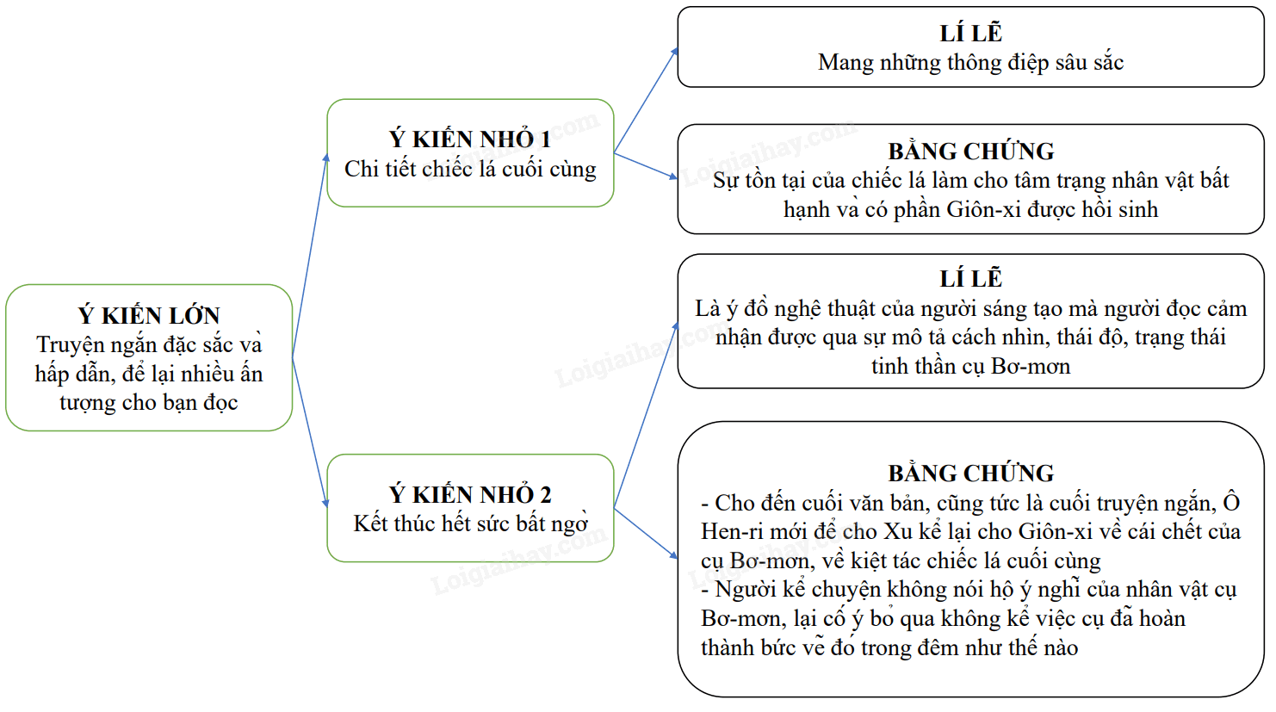
1. Các yếu tố nghị luận trong văn bản
Vấn đề cần
bàn luận
Sức hấp dẫn của truyện ngắn “Chiếc lá cuối cùng”

Slide 9
2. Mục đích, đặc điểm của văn bản nghị luận
a. Mục đích:
- Thuyết phục người đọc hiểu được: Hãy luôn thắp sáng ngọn lửa của khát khao hi vọng hãy luôn yêu thương, mang nghệ thuật phục vụ con người, nghệ thuật chân chính lâu bền nhất là nghệ thuật hướng tới con người và vì con người.

Slide 10
2. Mục đích, đặc điểm của văn bản nghị luận
Thời gian: 5 phút
b. Đặc điểm:
Đặc điểm của văn bản nghị luận phân tích một tác phẩm văn học | Biểu hiện trong văn bản Sức hấp dẫn của truyện ngắn “Chiếc lá cuối cùng” | Tác dụng trong việc thực hiện mục đích văn bản
Thể hiện rõ ý kiến của người viết về tác phẩm cần bàn luận.
Đưa ra lí lẽ là những lí giải, phân tích tác phẩm.
Bằng chứng được dẫn ra từ tác phẩm để làm rõ cho lí lẽ
Ý kiến, lí lẽ, bằng chứng được sắp xếp theo trình tự hợp lí.

Slide 11
2. Mục đích, đặc điểm của văn bản nghị luận
b. Đặc điểm:
Thời gian: 5 phút
Đặc điểm của văn bản nghị luận phân tích một tác phẩm văn học | Biểu hiện trong văn bản Sức hấp dẫn của truyện ngắn “Chiếc lá cuối cùng” | Tác dụng trong việc thực hiện mục đích văn bản
Thể hiện rõ ý kiến của người viết về tác phẩm cần bàn luận. | Truyện ngắn đặc sắc và hấp dẫn, để lại nhiều ấn tượng cho bạn đọc | Xác định, làm nổi bật ý kiến được nêu
Đưa ra lí lẽ là những lí giải, phân tích tác phẩm. | - Chi tiết chiếc lá cuối cùng - Cái kết đầy bất ngờ | Dẫn chứng các chi tiết nổi bật từ văn bản
Bằng chứng được dẫn ra từ tác phẩm để làm rõ cho lí lẽ | - Chi tiết chiếc lá cuối cùng:+ Bằng chứng: Sự tồn tại của chiếc lá làm cho tâm trạng nhân vật bất hạnh và có phần Giôn-xi được hồi sinh. “Như đầu truyện đã viết....bất tử hóa nó”; “Sự hồi sinh ấy thật kì diệu...vẽ vịnh Na-pô-li” - Kết thúc bất ngờ: + Cho đến cuối văn bản, cũng tức là cuối truyện ngắn, Ô Hen-ri mới để cho Xu kể lại cho Giôn-xi về cái chết của cụ Bơ-mơn, về kiệt tác chiếc lá cuối cùng + Người kể chuyện không nói hộ ý nghĩ của nhân vật cụ Bơ-mơn, lại cố ý bỏ qua không kể việc cụ đã hoàn thành bức vẽ đó trong đêm như thế nào. “Cụ Bơ-mơn đang khỏe mạnh...qua đời”; | Lập luận có sức thuyết phục, chứng minh làm sáng tỏ, xác nhận cho ý kiến.
Ý kiến, lí lẽ, bằng chứng được sắp xếp theo trình tự hợp lí. | - Sức hấp dẫn của truyện đến từ chi tiết chiếc lá cuối cùng. - Sức hấp dẫn của truyện còn đến từ kết thúc hết sức bất ngờ. | Thuyết phục, dễ hiểu, cuốn hút người đọc.

Slide 12
LUYỆN TẬP, VẬN DỤNG

Slide 13
ĐOẠN VĂN THAM KHẢO
Việc nhìn nhận một vấn đề từ nhiều góc độ sẽ mang đến cho chúng ta sự hiểu biết, cái nhìn bao quát và đi đến những hành động đúng đắn trong cuộc sống. Con người có đôi mắt để nhìn đời phân biệt đục-trong, phải-trái, đúng-sai… Tuy nhiên, nếu chỉ đánh giá mọi việc bằng đôi mắt của mình, có khi chúng ta sẽ mắc phải những sai lầm. Suy nghĩ khác, góc nhìn khác giúp ta có cái nhìn toàn diện về sự vật, hiện tượng. Nó còn giúp ta tránh được lối suy nghĩ thiển cận, phiến diện và bồi dưỡng cho ta tri thức mới mẻ. Biết suy nghĩ khác biệt tạo nên tính năng động trong tư duy. Đó chính là cơ sở và động lực để con người sáng tạo và thành công. Steve Jobs đã không ngần ngại suy nghĩ về một sản phẩm khác biệt trong nhiều năm. Cuối cùng ông đã tạo ra được chiếc Iphone huyền thoại. Harland Sanders đến gần cuối cuộc đời mới nhận ra sự khác biệt của món gà rán do ông sáng tạo và gặt hái thành công lớn sau bao năm tháng vất vả. Tất cả là nhờ có điểm nhìn khác biệt, suy nghĩ khác biệt. Như vậy, để nhận định vấn đề một cách đúng đắn, chúng ta phải thay đổi góc nhìn, phải đặt mình vào vị trí của mọi người đến tìm hiểu mọi việc một cách toàn diện hơn. “Không có gì tầm thường trên thế giới. Tất cả đều phụ thuộc vào góc nhìn”.

Slide 14
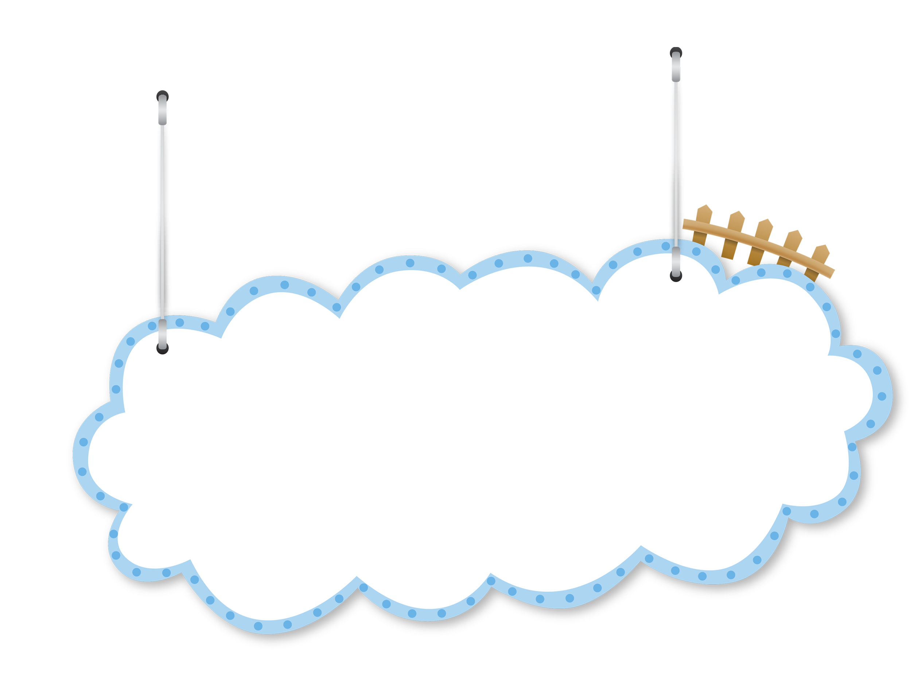
HƯỚNG DẪN HỌC TẬP Ở NHÀ
Học kĩ nội dung của bài học và đọc lại văn bản.
Chuẩn bị trước bài “Viết bài văn phân tích đặc điểm nhân vật trong một tác phẩm văn học”

Slide 15
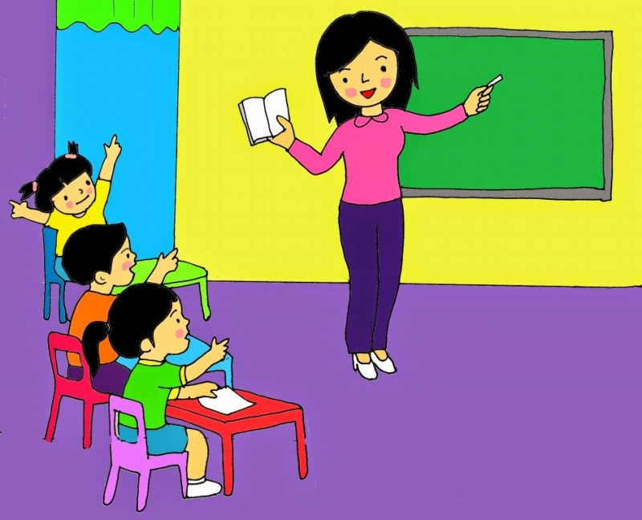
CHÚC CÁC EM HỌC TỐT NHÉ!

